Slide 1

Trong đợt tổng kết học kì I, lớp 6A được Hội cha mẹ học sinh thưởng 50 cái bút. Trường lại thưởng thêm cho lớp 4 hộp bút nữa (số bút trong mỗi hộp là như nhau). Các bạn đề nghị sẽ chia đều phần thưởng cho 4 tổ. Nếu không biết số bút trong mỗi hộp, ta có thể chia đều số bút đó cho 4 tổ được không?

Slide 2

Tiết 13:

Slide 3


1. Quan hệ chia hết
Trong 2 số 15 và 16, số nào chia hết cho 3, số nào không chia hết cho 3?
Số 15 chia hết cho 3 vì 15 : 3 = 5 và không còn dư. Số 16 không chia hết cho 3 vì 16 chia 3 bằng 5 dư 1.

Slide 4

1. Quan hệ chia hết
Khi nào số a chia hết cho số b ?
Cho hai số tự nhiên a và b (b ≠ 0).
Nếu có số tự nhiên k sao cho a = kb thì ta nói a chia hết cho b và kí hiệu a b.
Nếu a không chia hết cho b, ta kí hiệu a b.
Ví dụ: 15 3; 16 3.

Slide 5

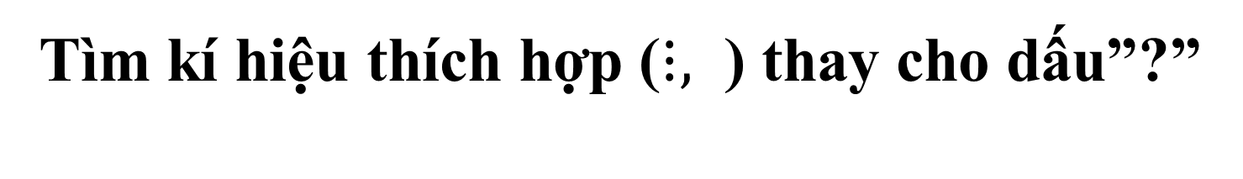
Tìm kí hiệu thích hợp ($⋮,$ ) thay cho dấu”?”

Slide 6
Ví dụ 1:
Nhân dịp sinh nhật, mẹ cho Việt 12 gói kẹo để liên hoan với các bạn, mỗi gói có 35 chiếc. Biết lớp Việt có 5 tổ, hỏi Việt có thể chia đều số kẹo cho các tổ không?
Giải:
Việt có số kẹo là 12 . 35. Vì 35 5 nên (12 . 35) 5, do đó Việt có thể chia đều số kẹo cho mỗi tổ.

Slide 7
*) Khái niệm ước và bội
Nếu a chia hết cho b, ta nói b là ước của a và a là bội của b
Ta kí hiệu Ư(a) là tập hợp các ước của a và B(b) là tập hợp các bội của b
a là bội của b
b là ước của a

Slide 8

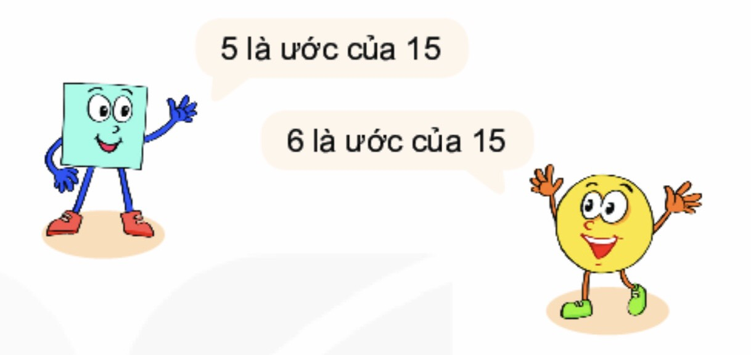
Bạn Vuông hay Tròn đúng nhỉ?

Slide 9

Bạn Vuông trả lời đúng.
Vì 15 5 nên 5 là ước của 15.

Slide 10
Cách tìm bội
Tập hợp các bội của a, kí hiệu B(a).
Quy tắc: Muốn tìm bội của một số khác 0 ta lấy số đó nhân lần lượt với 0; 1; 2; 3; ....

Slide 11
Ví dụ 2: Tìm các bội nhỏ hơn 30 của 7.
7 . 0 =
0
Đây là các bội nhỏ hơn 30 của 7
7 . 1 =
7
7 . 2 =
14
7 . 3 =
21
7 . 4 =
28
7 . 5 =
35
(Loại vì 35>30)
…

Slide 12
*) Cách tìm ước
Tập hợp các ước của a, kí hiệu Ư(a).
Quy tắc: Ta có thể tìm các ước của a (a >1) bằng cách lần lượt chia a cho các số tự nhiên từ 1 đến a để xét xem a chia hết cho những số nào, khi đó các số ấy là ước của a.

Slide 13
Ví dụ 3: Tìm tập hợp Ư(8)
8 1
Đây là
các ước của 8
8 2
8 3
8 4
8 5
8 6
8 7
Ư(8) =
8 8

Slide 14
Ví dụ 4:
Tìm Ư(15)
Tìm B(6) nhỏ hơn 30
Giải:
Lần lượt chia 15 cho các ssố từ 1 đến 15, ta thấy 15 chia hết cho 1, 3, 5, 15 nên Ư(15)= .
Lần lượt nhân 6 với 0, 1, 2, , 4, 5, 6,…ta được các bội của 6 là: 0, 6, 12, 18, 24, 30, 36,…
Các bội của 6 nhỏ hơn 30 là: 0, 6, 12, 18, 24.

Slide 15
Chú ý
Trong tập hợp các số tự nhiên thì:
- Số 0 là bội của tất cả các số tự nhiên khác 0.
- Số 1 là ước của mọi số tự nhiên.
- Số 0 không là ước của bất kì số tự nhiên nào.
- Số 1 chỉ có 1 ước là 1.

Slide 16
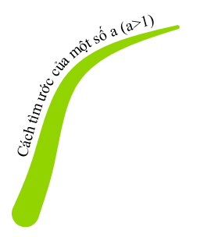


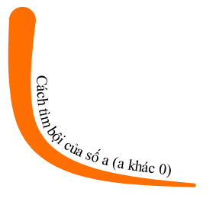
-Lần lượt chia a cho các STN từ 1 đến a.
- a chia hết cho các số nào thì số đó là ước của a.
-Nếu có số tự nhiên a chia hết cho số tự nhiên b thì ta nói a là bội của b, còn b gọi là ước của a.
-Nhân a lần lượt với 0, 1, 2, 3,…
-Kết quả mỗi phép nhân là 1 bội của a.

Slide 17
HOẠT ĐỘNG NHÓM
Mỗi nhóm cử ra 1 trưởng nhóm.
Các nhóm thảo luận và trình bày vào bảng nhóm nhiệm vụ dưới đây.
Sau khi hoạt động nhóm xong, các nhóm ngồi tại chỗ, giáo viên sẽ chọn và mời 1 bạn bất kỳ trong 1 nhóm lên trình bày để lấy điểm cho cả nhóm.
Chúc các em hoàn thành tốt nhiệm vụ.

Slide 18
Nhóm I: Hãy tìm tất cả các ước của 20
Nhóm II: Hãy tìm tất cả các bội nhỏ hơn 50 của 4
Nhóm III: Hãy tìm ba ước khác nhau của 12 sao cho tổng của chúng bằng 12

Slide 19
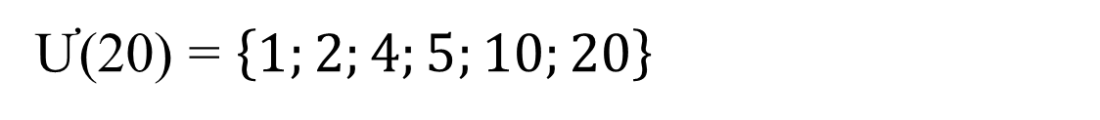
Nhóm I: Hãy tìm tất cả các ước của 20
Ư(20) = $\left\{1;2;4;5;10;20\right\}$
Nhóm II: Hãy tìm tất cả các bội nhỏ hơn 50 của 4
B(4) = $\left\{ 0;4;8;12;16;20;24;28;32;36;40;44;48,…\right\}$
Nhóm III: Hãy tìm ba ước khác nhau của 12 sao cho tổng của chúng bằng 12
Ba ước của 12 có tổng bằng 12 là: 6; 4; 2

Slide 20





Hướng dẫn tự học ở nhà
1. Ôn tập lại kiến thức về quan hệ chia hết.
2. Làm các bài tập 2.1; 2.2; 2.3/sgk trang 33.
3.Tìm hiểu trước phần 2: Tính chất chia hết của
một tổng.

